Slide 1
Internet of Things: dall’elettronica al Cloud
Introduzione pratica e considerazioni
presenta Stefano Semeraro

Slide 2

Sommario
Introduzione
Tecnologia
Elettronica
MQTT
Sicurezza
Cloud
Node-RED
Azure IoT hub
Azure Stream analytics
Power BI
Approfondimento
IoT per le compagnie assicurative
Alcune storie di successo verranno illustrate in itinere

Slide 3
L’Internet delle cose
è l’espressione utilizzata ormai da qualche anno per definire la rete delle apparecchiature e dei dispositivi, diversi dai computer, connessi a Internet: possono essere sensori per il fitness, automobili, radio, impianti di climatizzazione, ma anche elettrodomestici, lampadine, telecamere, pezzi d’arredamento, container per il trasporto delle merci. Qualunque dispositivo elettronico equipaggiato con un software che gli permetta di scambiare dati con altri oggetti connessi

Slide 4
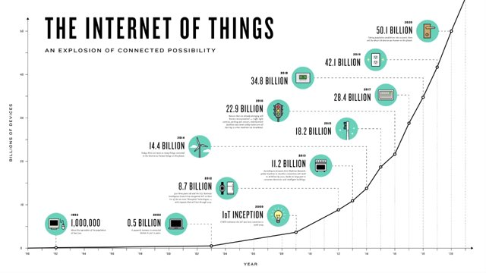

Slide 5



Qualche esempio
La strada intelligente, o smart road, in grado di dialogare con le auto, con i semafori e con la segnaletica al fine di ottimizzare i flussi di traffico, ridurre l’inquinamento e i tempi di percorrenza.

Slide 6
Qualche esempio
Sensori posti sulle strisce dei posti auto che individuano la presenza o meno di una vettura, possono inviare l'informazione a un centro dati, che lo fa apparire sulla app per smartphone. È il progetto Streetline, già in prova a Los Angeles e Indianapolis.

Slide 7
Qualche esempio
I termostati intelligenti sono in grado di imparare orari ed esigenze e di scegliere la temperatura adatta per ogni momento. Può far risparmiare fino al 20% di energia. E tramite smartphone possono essere comandati a distanza: si accende l’aria condizionata o il riscaldamento quando serve, poco prima di tornare casa.

Slide 8
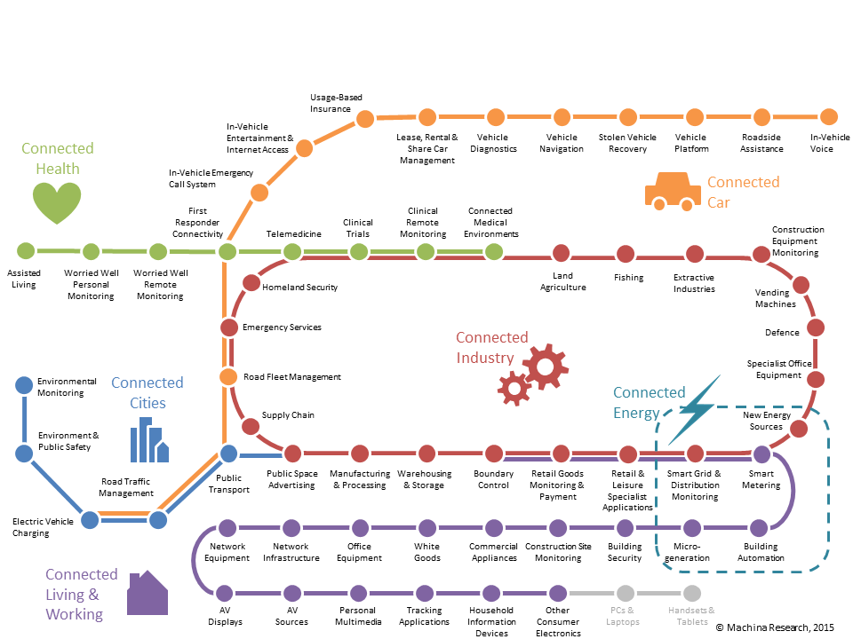
A oggi, secondo Gartner, gli oggetti connessi sono circa 5 miliardi e diventeranno 25 entro il 2020. Altre fonti stimano che i dispositivi connessi nel globo siano ormai tra gli 8 e i 10 miliardi.

Slide 9


Per l’ambiente
Secondo Will Frank, fondatore di Ubiquisys (una delle prime aziende ad entrare nel business dell’IoT oggi di proprietà di Cisco), gli oggetti connessi permetteranno di ottimizzare in tempo reale processi produttivi e attività economiche riducendo in maniera sensibile l’inquinamento e il consumo di risorse.

Slide 10

Per l’ambiente
L’illuminazione pubblica per esempio, se gestita con le nuove tecnologie, potrebbe contenere del 40% i consumi di energia elettrica. Oppure le coltivazioni, che potrebbero essere irrigate in modo molto più efficiente rispetto a quello tradizionale se monitorate da una rete di sensori capaci di comunicare al sistema di erogazione dell'acqua il reale fabbisogno delle piante, determinato in base alla temperatura, alla stagione, all'umidità del suolo e alle previsioni del tempo.

Slide 11
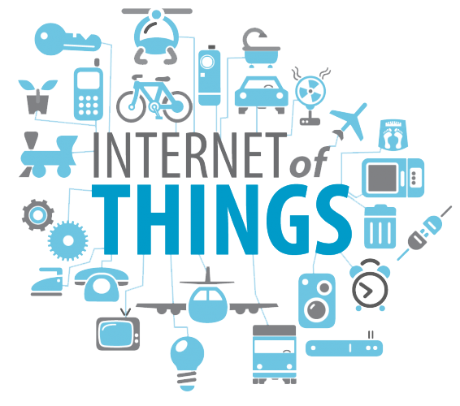
Dispositivi

Slide 12
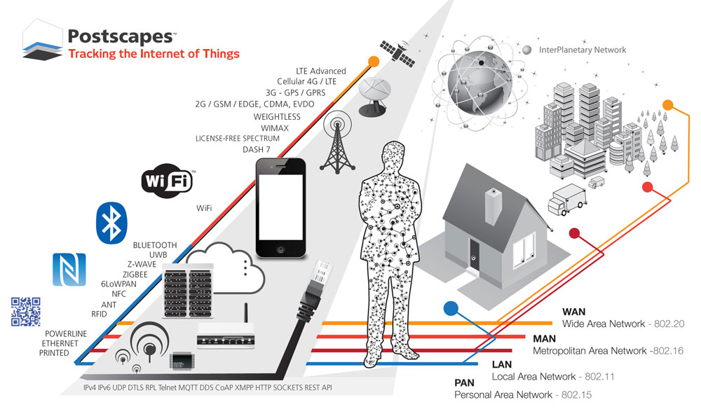

Slide 13

Nodi sensore
Rappresentano indubbiamente l’aspetto chiave di una soluzione IoT. Per ottenere successo, i nodi devono rispettare i seguenti requisiti:
semplice manutenzione
prototipazione rapida
sicurezza (informatica e ambientale)
autonomia
connettività
facile adozione
basso costo

Slide 14
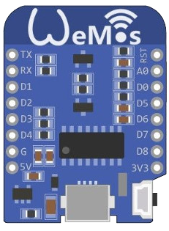
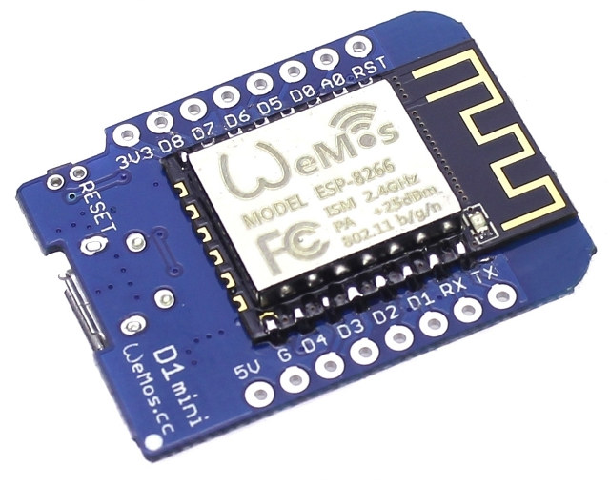
ESP8266
Il più famoso microcontrollore Arduino-compatibile per l’Internet of Things

Slide 15
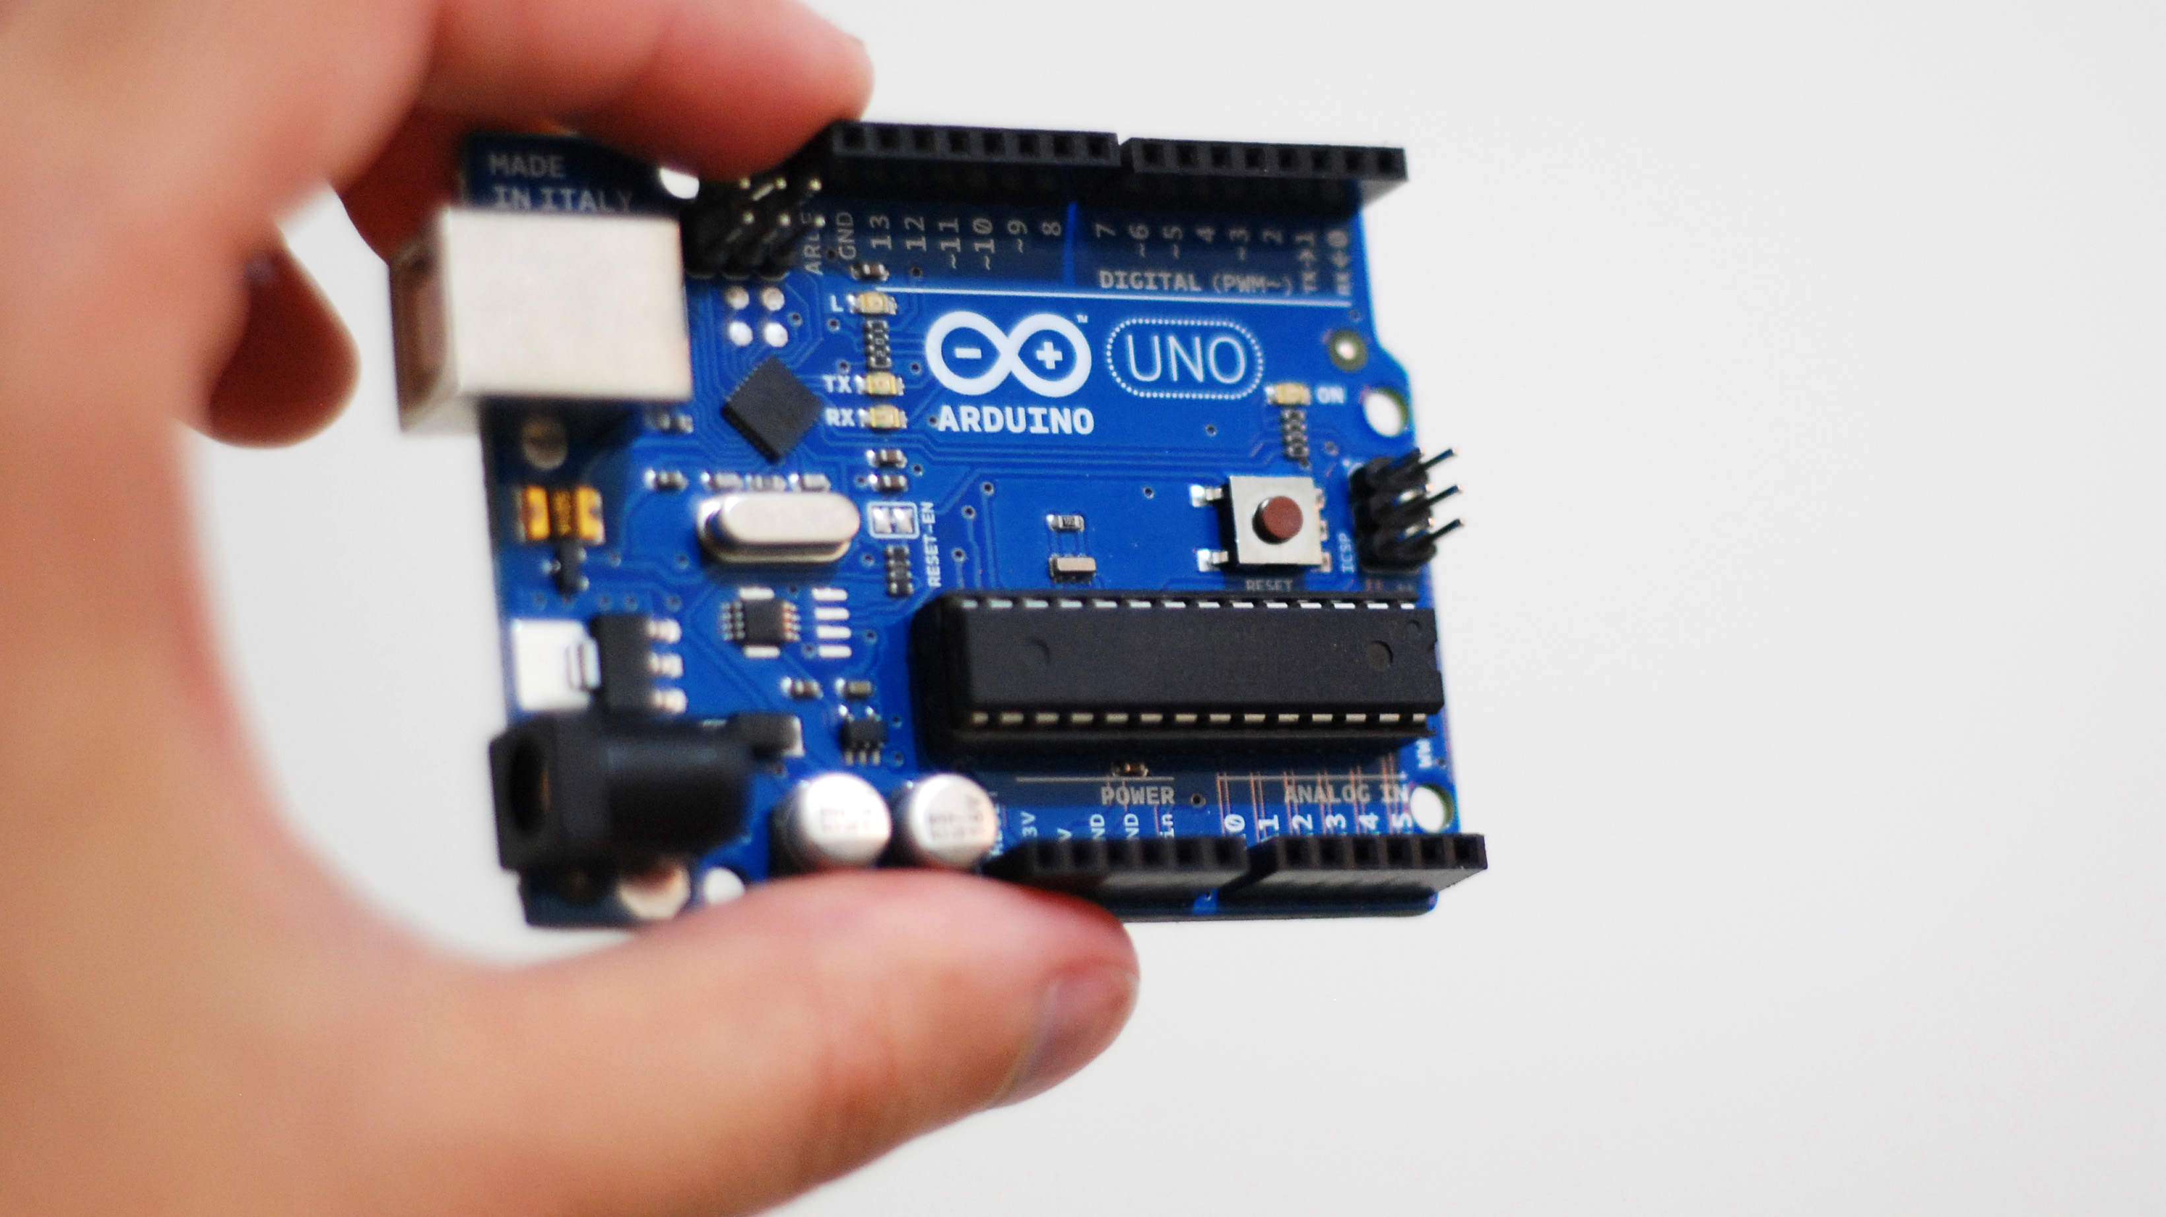
ESP8266
All-in: CPU, memoria flash, SRAM, GPIO, timer, ingresso analogico, uscite pseudo-analogiche, watchdog, interfacce (i2c, spi, seriale), interrupt, modalità low power
Basso consumo
Programmabile come un Arduino
Stack 802.11 (WiFi) e TCP/IP completi
Più piccola di una carta di credito
Meno di 3€!

Slide 16
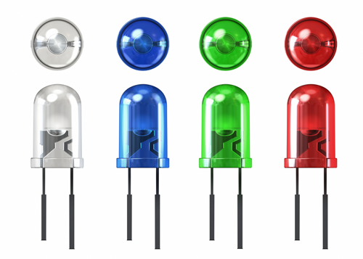
Un passo indietro…
LED, l’Hello World nel mondo reale

Slide 17
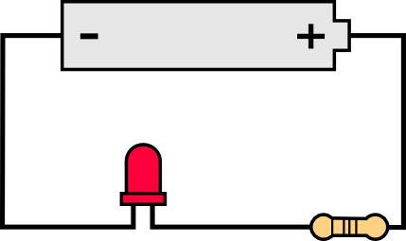
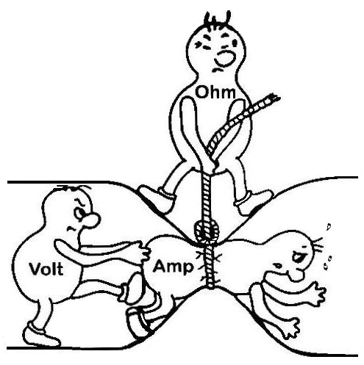
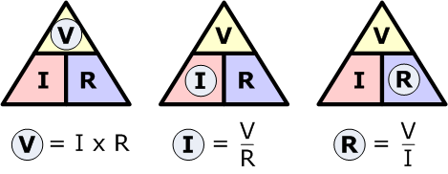

Slide 18
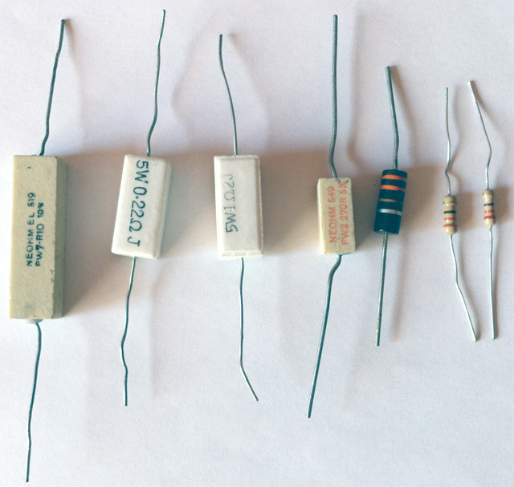
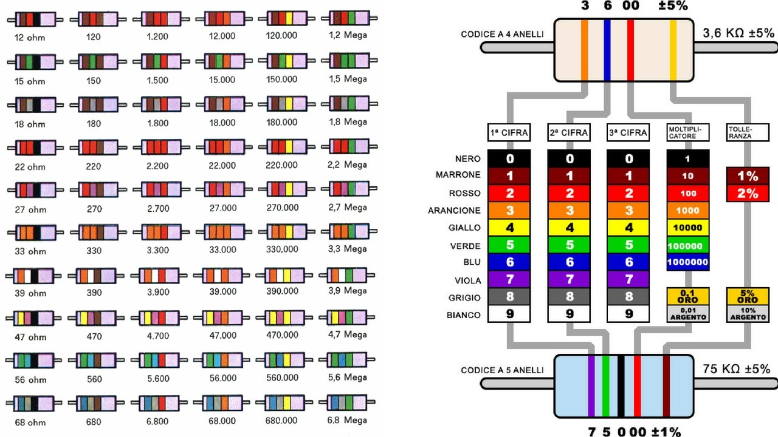
Resistenze

Slide 19
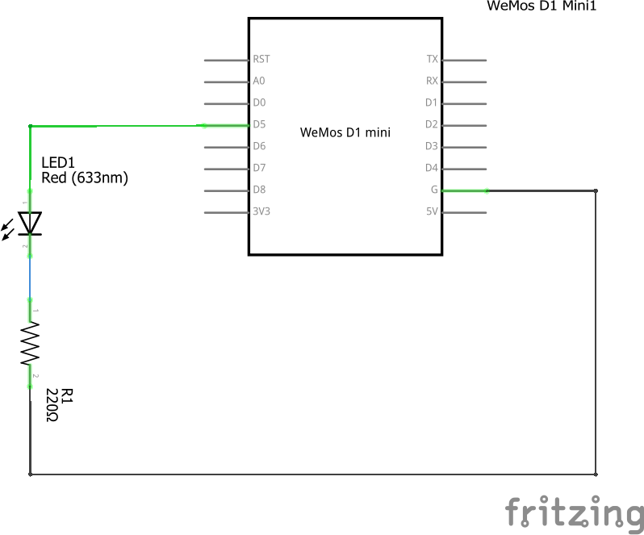
Collegare un LED ad un microcontrollore

Slide 20
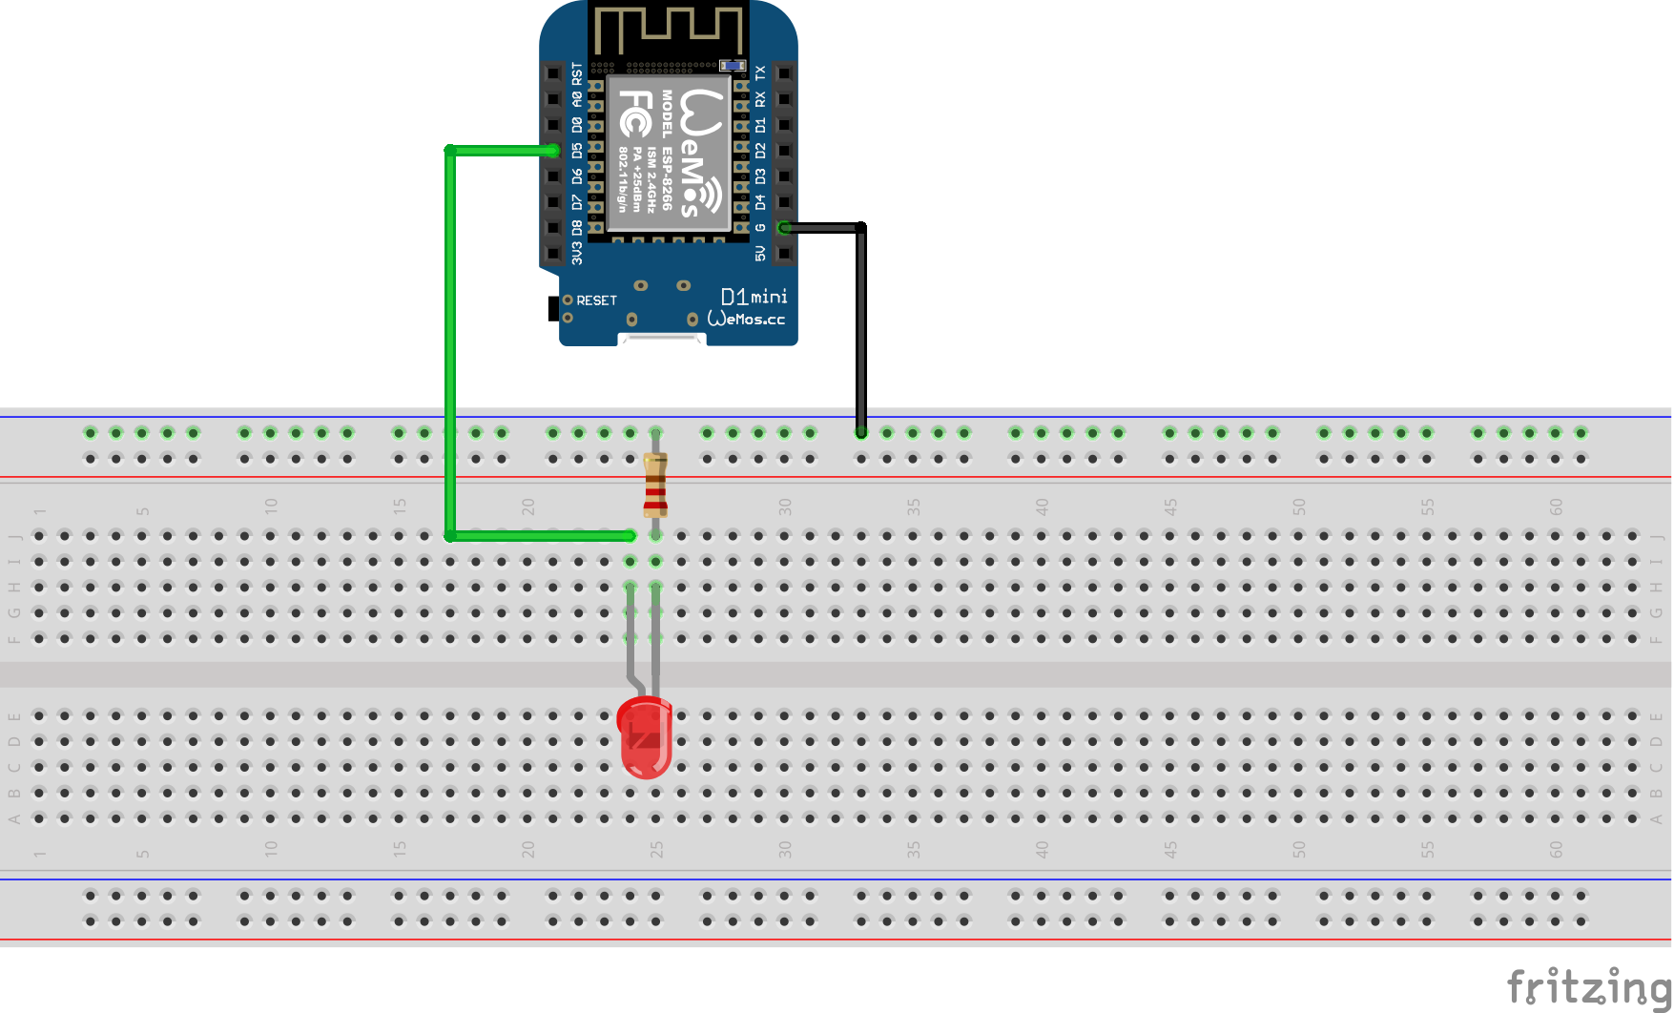
Nella pratica

Slide 21

Programmare la scheda
installazione dell’IDE da Windows Store
aggiunta board esp8266 (repository: http://arduino.esp8266.com/stable/package_esp8266com_index.json)
configurazione del collegamento
caricamento del firmware

Slide 22
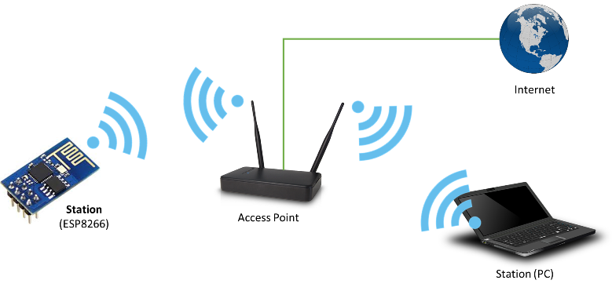

Si va in rete

Slide 23



Web Server
HTTP REQUEST
HTTP RESPONSE

Slide 24
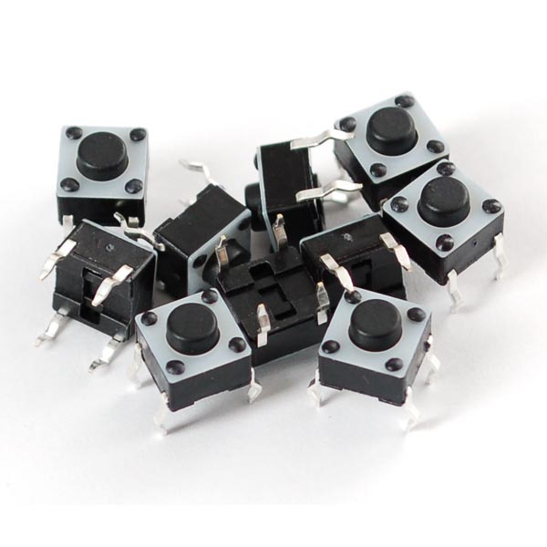
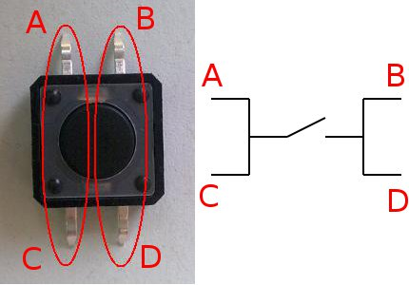
Pulsanti

Slide 25
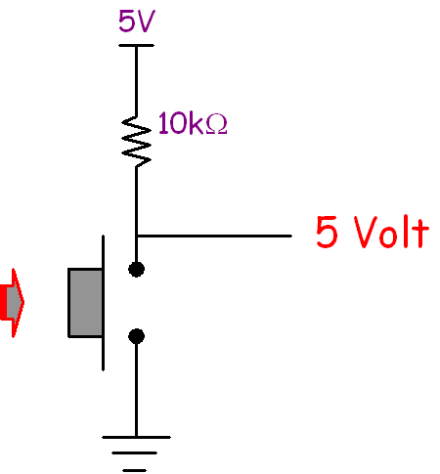
La corrente preferisce il percorso a minore resistenza…

Slide 26
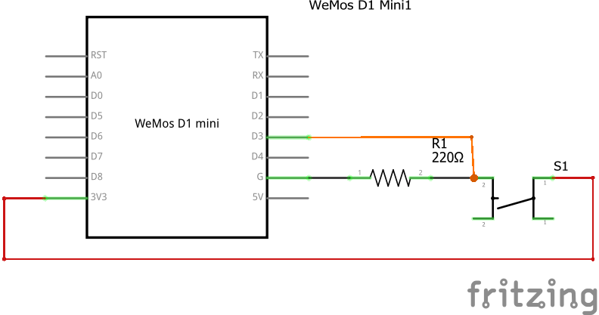
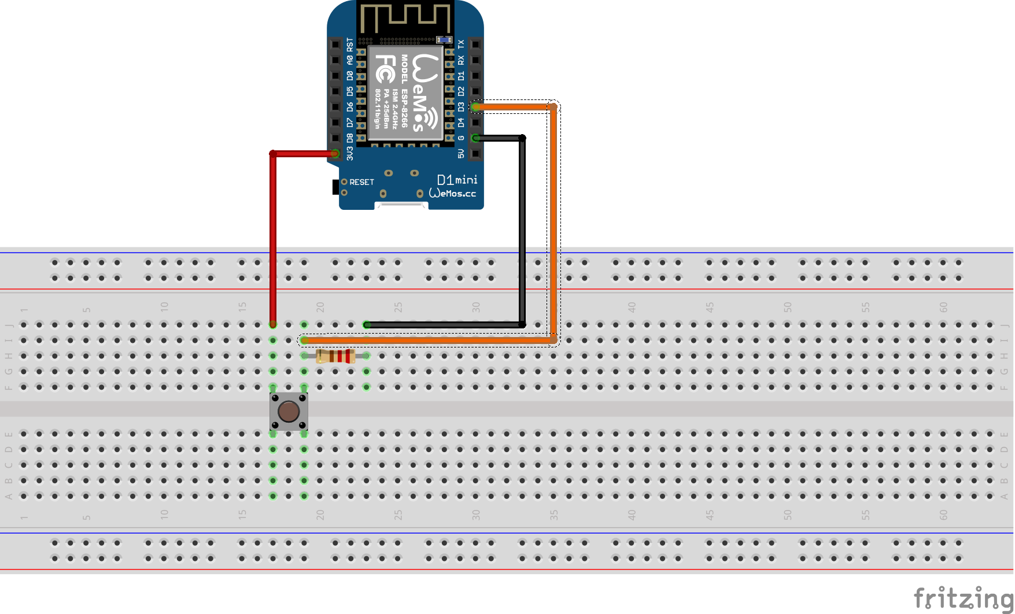

Slide 27
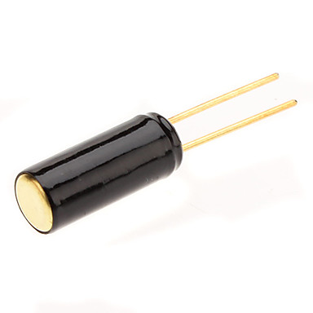
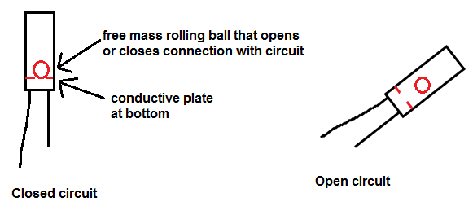
Un pulsante speciale: sensore tilt

Slide 28

Esperimenti IoT base
rilevamento stato pulsante da remoto
accensione led da remoto

Slide 29

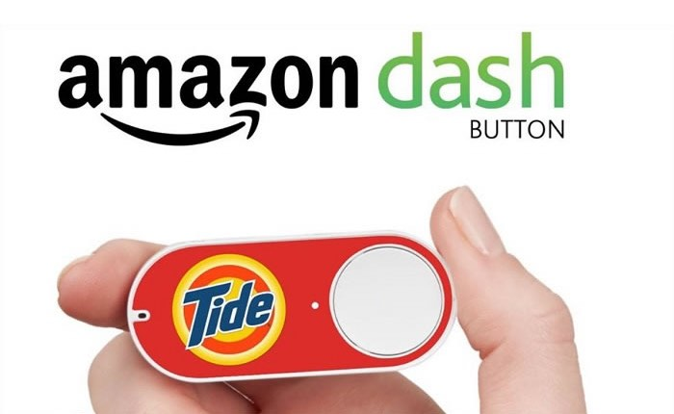
Storia di successo: Amazon dash buttons

Slide 30
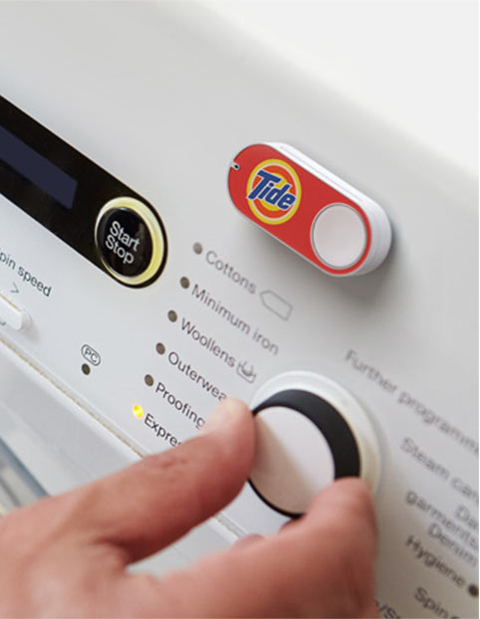
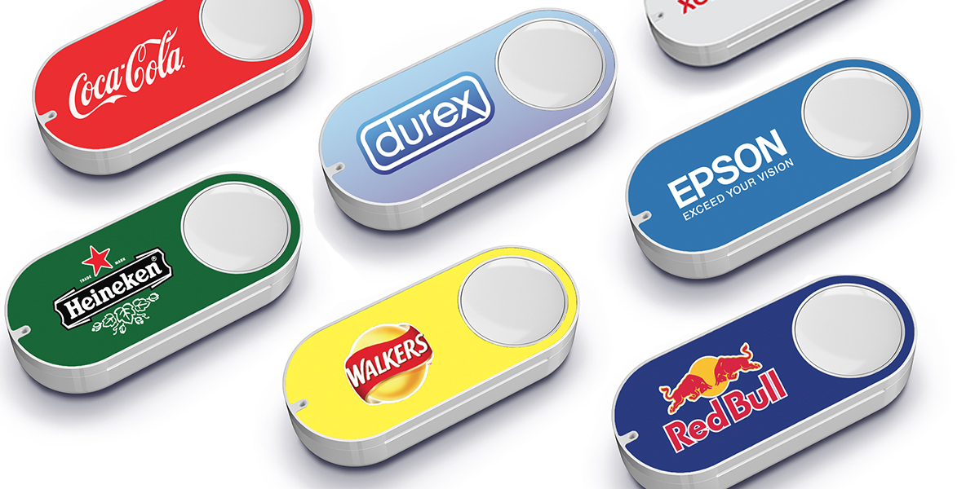
Storia di successo: Amazon dash buttons
più di 200 partners
gratis per i clienti
ordini aumentati del 70%
fonte di statistiche preziose per l’azienda

Slide 31

MQTT
message queue telemetry transport
Ideato nei laboratori IBM
Standard OASIS
Centralizzato + distribuito
Il protocollo de facto per
comunicazioni M2M (machine-to-machine)
Internet of Things

Slide 32
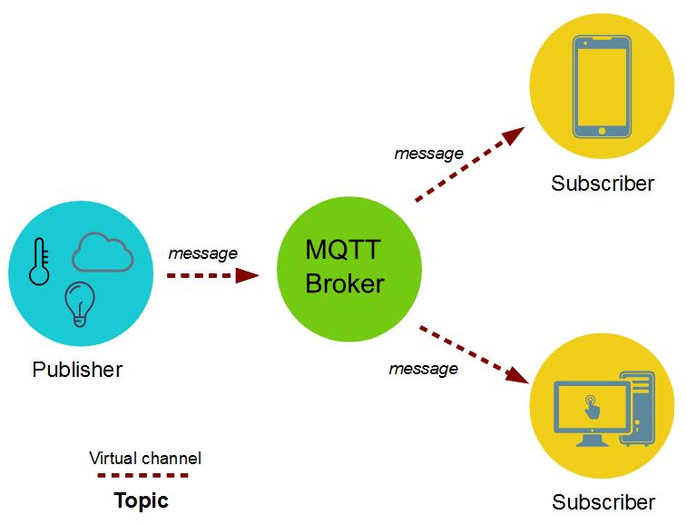
Centralizzato…

Slide 33
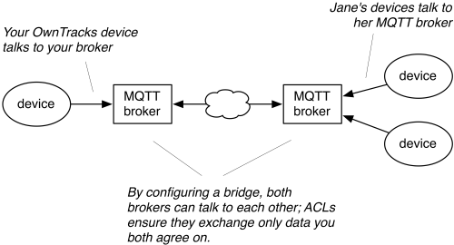
…e distribuito

Slide 34

MQTT: approfondimento
Low Latency Messaging for Mobile Apps – Or When HTTP and Push Notifications Are Simply Not Enough
Henrik Sjöstrand
IBM Software Group

Slide 35

MQTT in azione
MOSQUITTO (broker MQTT)
MQTT
MQTT

Slide 36

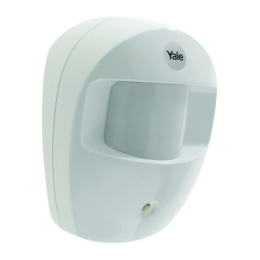
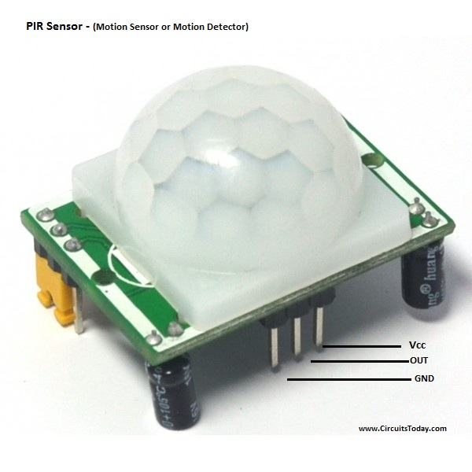
Rilevamento intrusioni
sensore PIR (Passive InfraRed)
segnalazione evento tramite MQTT (publish)

Slide 37
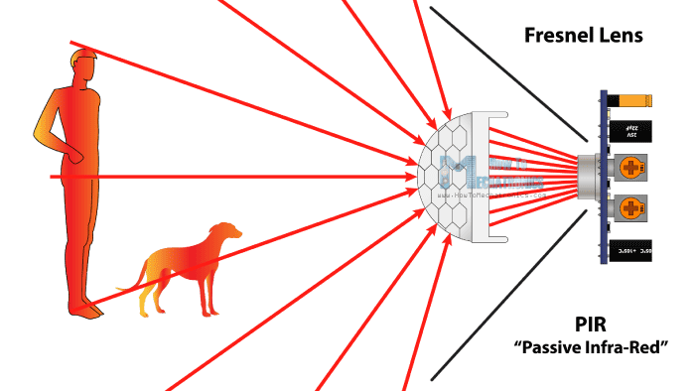
Principio di funzionamento
la lente permette di focalizzare i raggi sul sensore ed aumentare il campo di rilevamento (~300°)
range tipico di circa 10 – 12mt, a volte 30mt

Slide 38
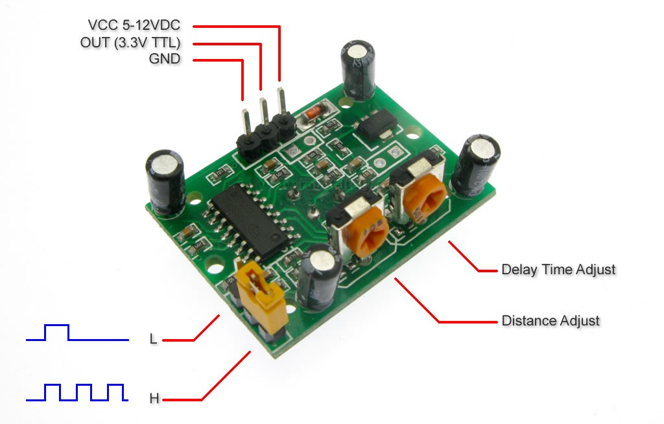
Impostazioni del sensore
distanza di rivelamento (3 ÷ 7 mt)
tempo di mantenimento (5 ÷ 200 s)
modalità di funzionamento (retrigger)

Slide 39
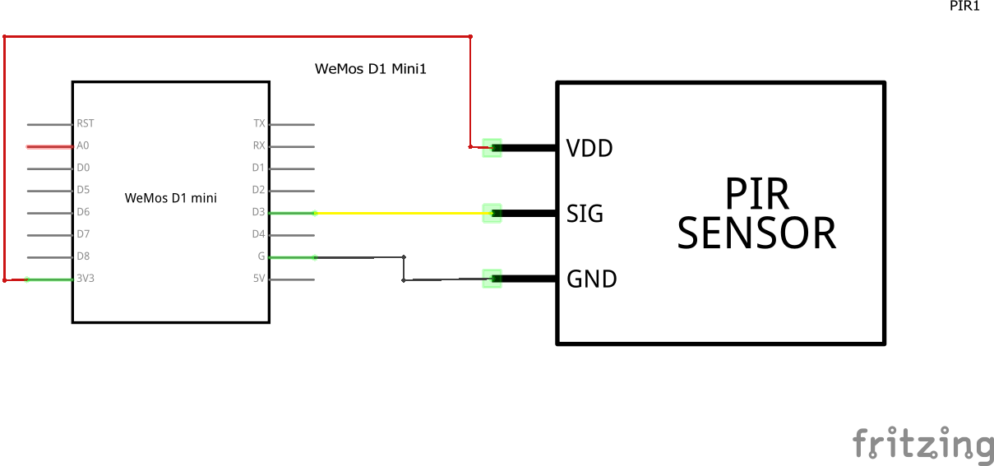
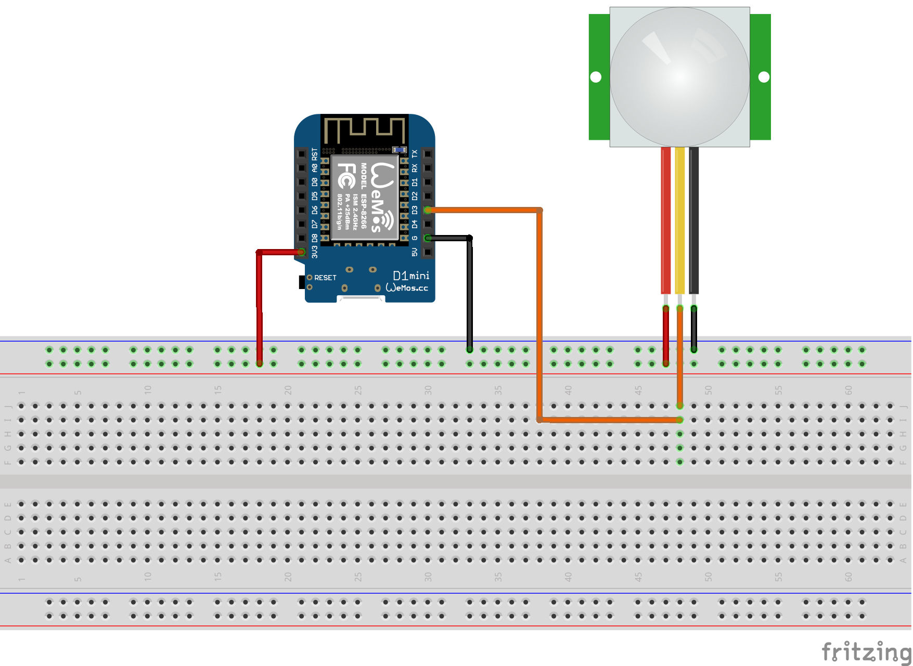

Slide 40

Aggiornamenti OTA
consentono di aggiornare il firmware della scheda direttamente dalla rete (Over The Air)
permettono l’installazione dei dispositivi in scenari in cui l’accesso fisico è limitato (all’interno dei muri, nel terreno, sott’acqua, in luoghi remoti, nello spazio)
la piattaforma consente 3 modalità di caricamento:
tramite IDE Arduino (PC e scheda devono trovarsi nella stessa rete! Modalità consigliata durante lo prototipazione)
tramite interfaccia Web (il dispositivo deve essere accessibile dalla rete; problemi legati al NAT, Network Address Translation)
tramite server http (richiede un server web pubblico; modalità consigliata per soluzioni di produzione)

Slide 41
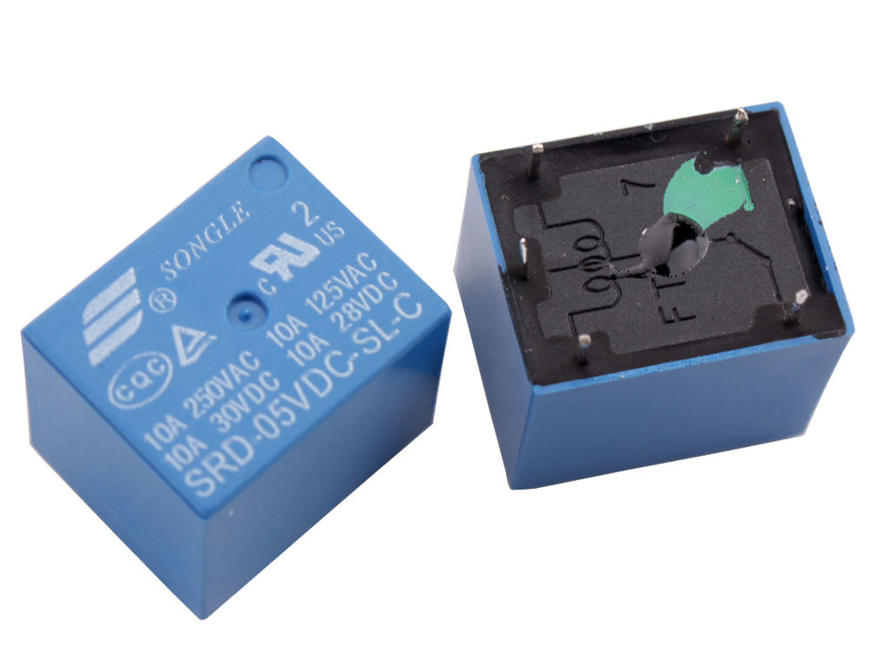
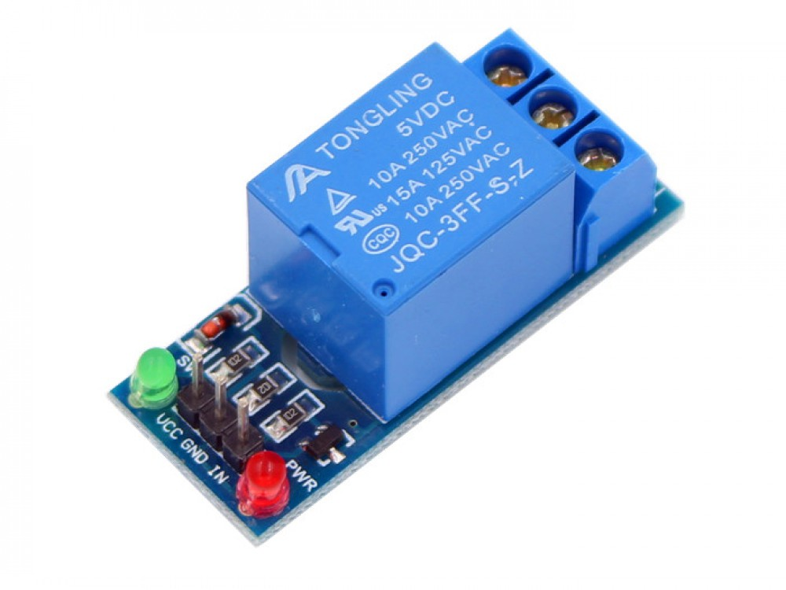
Pilotare carichi elettrici
relè
comando tramite MQTT (subscribe)

Slide 42
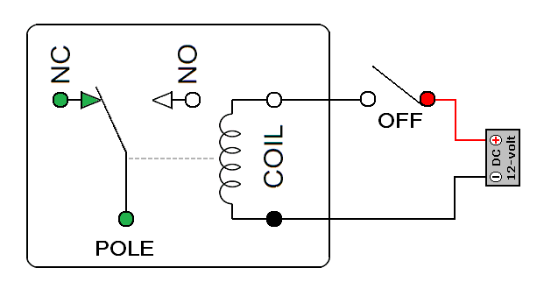
Principio di funzionamento
un elettrocalamita commuta l’interruttore
nessun accoppiamento elettrico tra i circuiti
doppia modalità: normalmente chiuso (NC), normalmente aperto (NO, più comune)

Slide 43
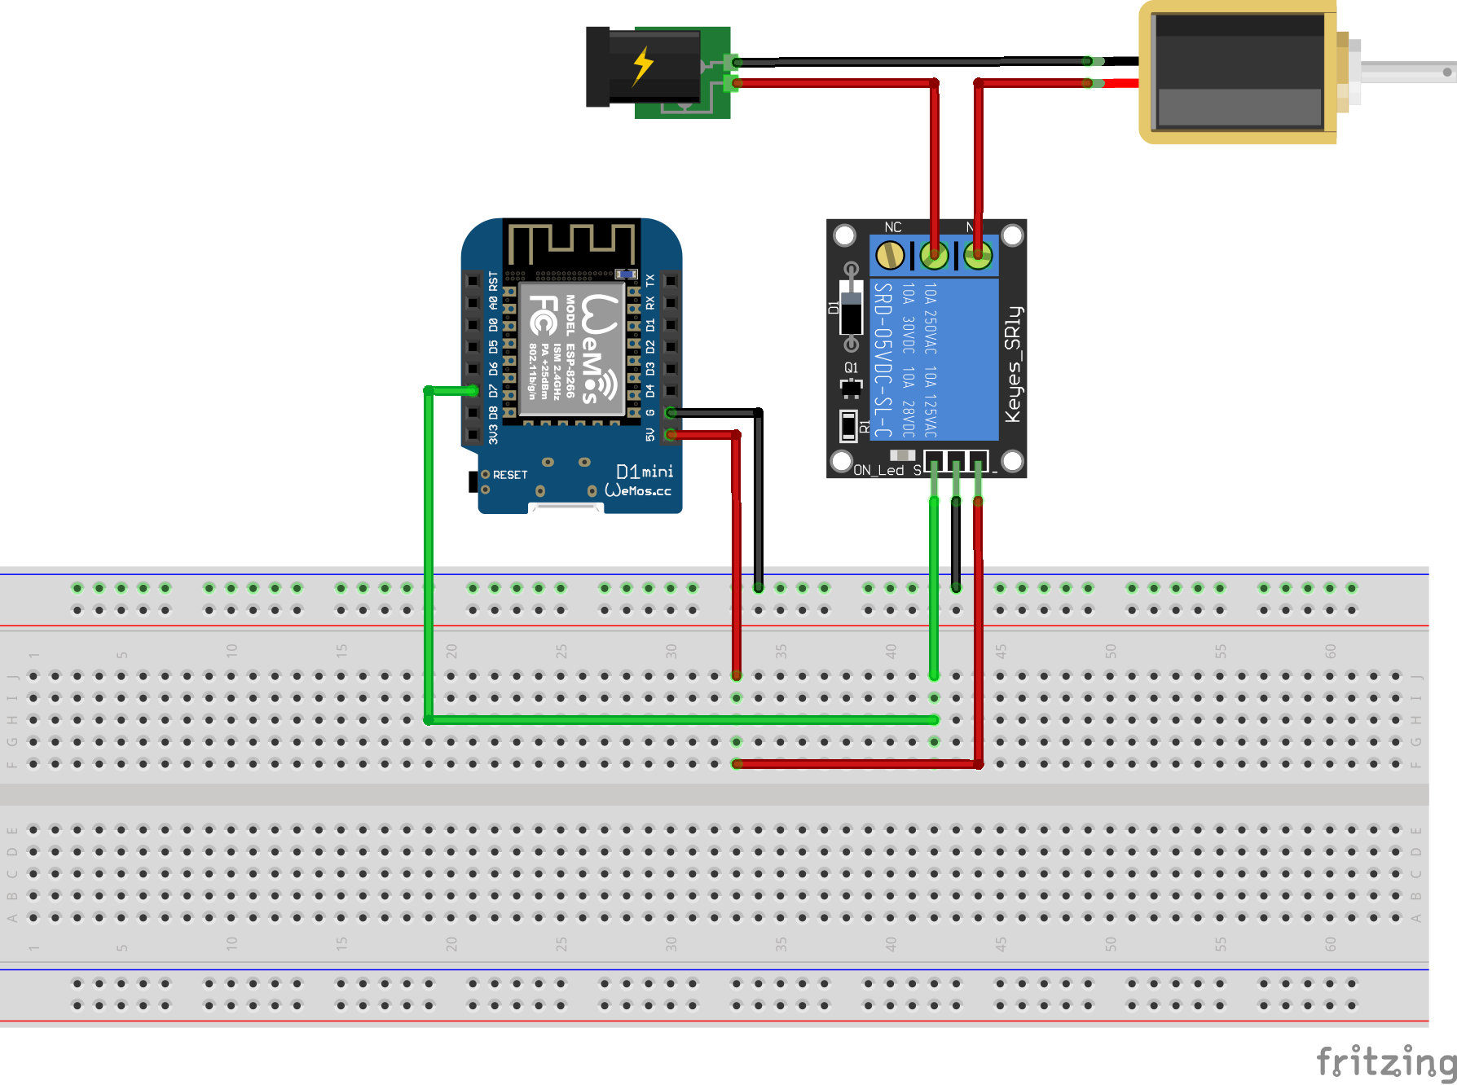

Slide 44

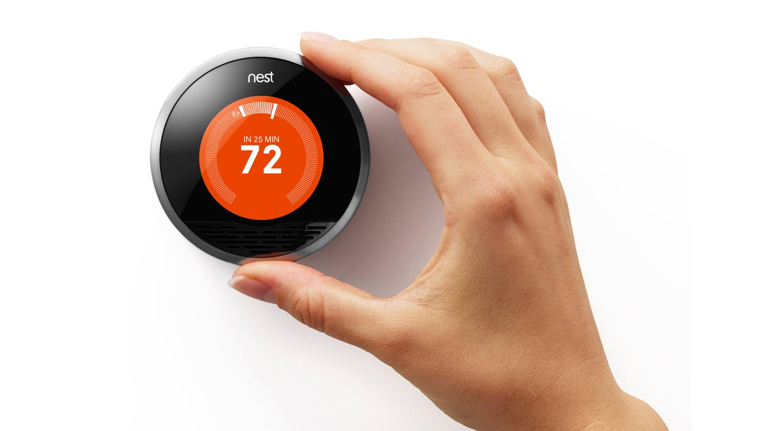
Storia di successo: Google Nest

Slide 45
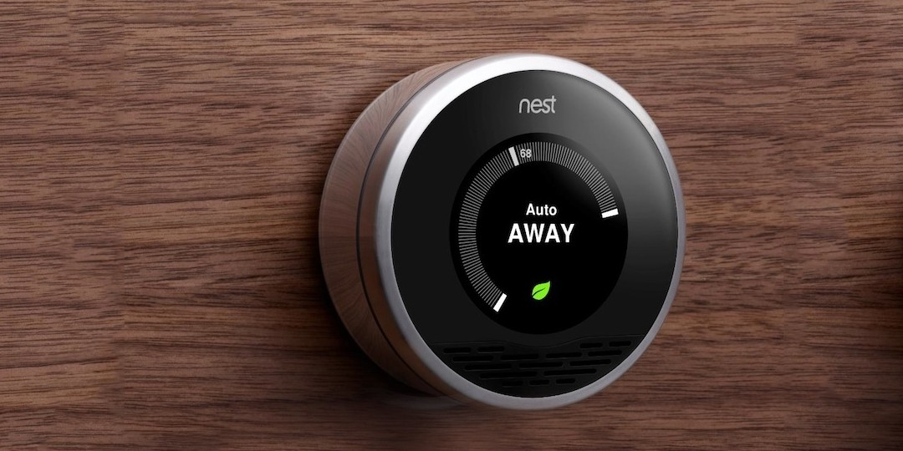
Storia di successo: Google Nest
Funziona con gli impianti esistenti
Apprende le abitudini degli utenti
Tramite sensori interni ed un collegamento con lo smartphone, modula il condizionamento in base alle reali necessità
Le società energetiche Direct Energy (Canada) e nPower (Inghilterra) forniscono il Nest in comodato d’uso gratuito a chi sottoscrive una fornitura energetica di almeno 5 anni

Slide 46


IoT: la sicurezza è fondamentale
cattive pratiche da parte dei produttori hanno reso molti dispositivi di uso comune vulnerabili e pericolosi
il 22 ottobre 2016 un massiccio attacco DDoS all’infrastruttura del provider DNS Dyn ha mandato in blocco milioni di dispositivi, inclusi router, videocamere di sorveglianza, sistemi di sicurezza e domotica
con l’aumentare della complessità dei dispositivi le falle di sicurezza aumentano (dailymail, Pacemakers CAN be hacked)

Slide 47

Requisiti di sicurezza
Autenticazione (il mittente è colui che si firma?)
Confidenzialità (il messaggio è visibile solo agli interlocutori?)
Integrità (il messaggio è stato manomesso?)
Disponibilità (il messaggio ha raggiunto il destinatario?)

Slide 48

Soluzione multi strato
Livello rete
Utilizzo di VPN, tipicamente in scenari dove è previsto un gateway di confine
Utilizzo di firewall per escludere traffico non MQTT
Utilizzo di load balancer per garantire disponibilità
Posizionare i broker all’interno di DMZ (demilitarized zone, con doppio firewall possibilmente di vendor differenti)
Livello trasporto
Utilizzo di crittografia TLS/SSL (Transport Layer Security, ex Secure Socket Layer); garantisce confidenzialità e integralità; richiede potenza di calcolo, memoria e banda aggiuntiva
Certificati X.509 per garantire autenticazione
Livello applicativo
Autenticazione tramite nome utente e password
Usare throttling per migliorare la disponibilità
ACL (access control list) per limitare l’accesso in scrittura e/o lettura a specifici topics (è inoltre possibile filtrare per livelli di QoS e utilizzare wildcards nei topics)

Slide 49


Crittografia e microcontrollori
La maggior parte dei dispositivi per l’IoT sono definiti constrained, ovvero possiedono risorse limitate
La crittografia non è sempre possibile a livello di dispositivo finale (l’ESP8266 è in grado di crittografare utilizzando gran parte delle proprie risorse; la nuova ESP32 supporta crittografia in hardware!)
Soluzione: usare dei proxy TLS di confine
Criptato
In chiaro
Internet
Rete privata

Slide 50



Architetture IoT
M2M
interfaccia utente
server
Cloud
Distribuite
Centralizzate

Slide 51
IoT nel Cloud
Vantaggi
Gestione centralizzata dei dispositivi
Alta disponibilità e bassa latenza
Alta scalabilità (nell’ordine dei miliardi di dispositivi e milioni di messaggi al secondo)
Bassi costi di setup e gestione
Numerosi servizi disponibili out-of-the-box (storage, reporting, analisi statistiche, business intellingence)
Svantaggi
Costi fissi
Vincoli relativi alla piattaforma
Internet necessario
Privacy

Slide 52




Alcune soluzione Cloud per l’IoT
Amazon Web Services
AWS IoT
Google Cloud Platform
Cloud Pub/Sub
Microsoft Azure
IoT hub
IBM Bluemix
Node-RED (disponibile anche on-premise)

Slide 53
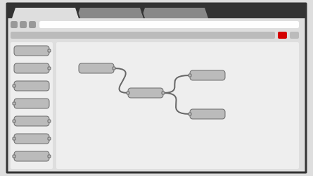
Node-RED
Tool di programmazione visuale Open Source
Scritto in Node.JS
Supporto nativo per MQTT
Numerosi blocchi per le più comuni operazioni (storage, analytics, social, sentiment, timer)
Tantissimi blocchi disponibili come plugin

Slide 54
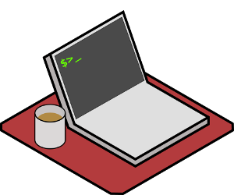
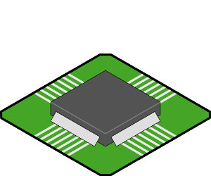

Tipi di installazione
Locale
Docker disponibile!
Su SBC
Single-board-computer:
Raspberry
Android
…
Nel Cloud
IBM Bluemix
FRED

Slide 55

Installazione locale
installare Node.js (https://nodejs.org/it/)
dalla console, installare Node-RED tramite npm (Node.js Package Manager):
sudo npm install -g --unsafe-perm node-red
lanciare Node-Red:
$ node-red
l’applicazione è ora disponibile al link:
http://localhost:1880.

Slide 56

Demo: azione ricorrente
invia periodicamente un messaggio tramite MQTT
periodo: 10 secondi
topic: test
messaggio: ok

Slide 57
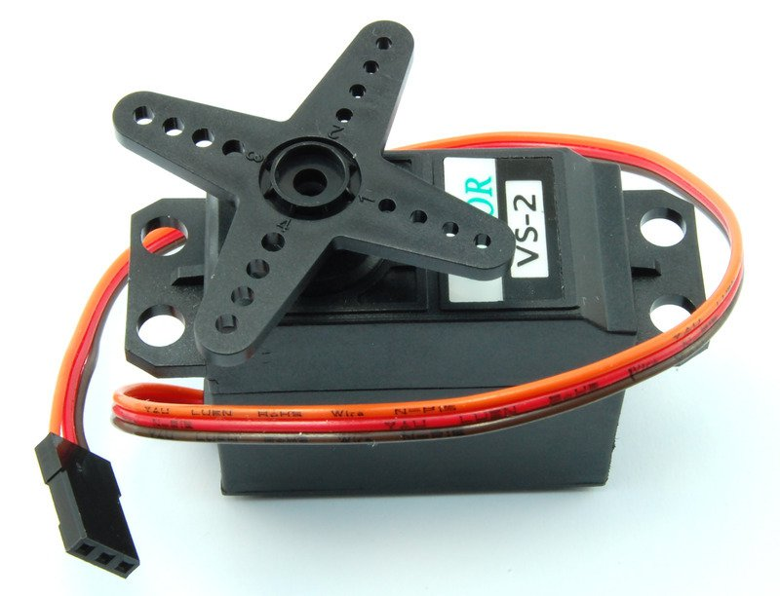
Servomotori
Motori controllabili in posizione

Slide 58
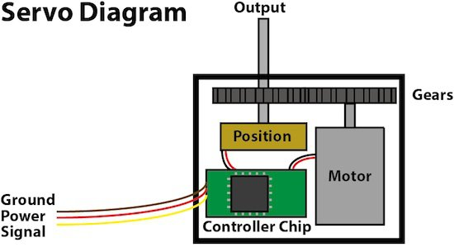
Principio di funzionamento
attraverso il PIN di segnale, il servo riceve la posizione desiderata
attraverso un potenziometro, il servo rileva la posizione attuale
il chip di controllo (che implementa un controllore PID, progressivo-integrale-derivativo) muove il motore (scegliendone direzione e velocità) in base alla differenza tra posizione attuale e posizione desiderata

Slide 59
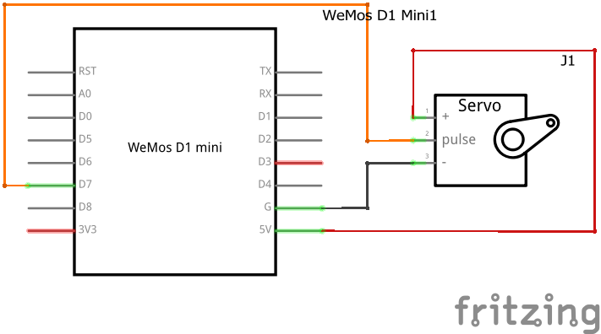
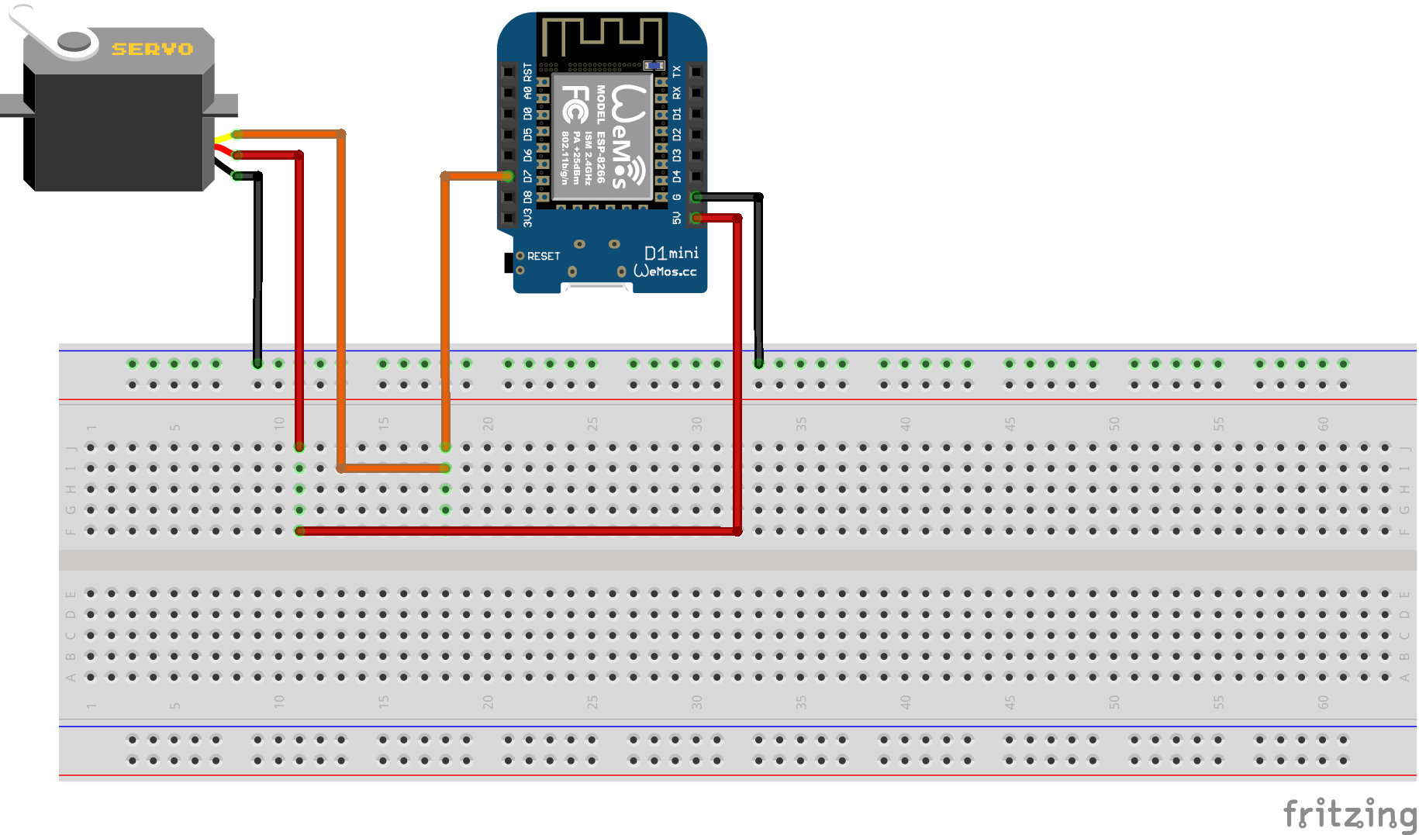

Slide 60

Demo: controllo valvola
da smartphone è possibile mandare un messaggio contenente «apri» o «chiudi» nel topic valvola/manovra
l’ESP8266 monitora il topic valvola/posizione: alla ricezione di un nuovo messaggio, il servo motore sarà posizionato in base al contenuto del massaggio, espresso in gradi
in base al messaggio ricevuto da smartphone, Node-RED sposterà il servo motore in una posizione, per poi ripristinarla dopo 3 secondi

Slide 61

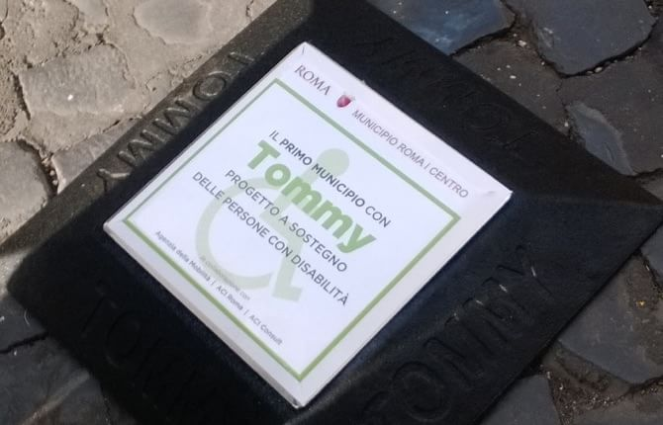
Storia di successo: Tommy

Slide 62

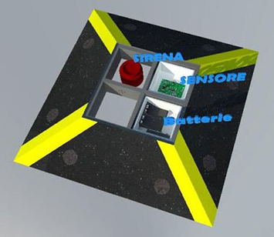
Storia di successo: Tommy
il sensore rileva la presenza di auto sovrastanti
in caso di rilevazione, una sirena viene fatta suonare ed una notifica viene inoltrata alla centrale di controllo
le auto con a bordo disabili vengono equipaggiate con una speciale placca che impedisce la rilevazione

Slide 63



Demo: web service + sentiment analysis
è presente un web service raggiungibile al link http://localhost:1880/post?testo= , a cui passare un messaggio di testo
Node-RED effettua una sentiment analysys. Il risultato viene inviato via mail ed un servomotore viene mosso in base allo score dell’analisi:
score >= 0: muovi a 180° e ripristina a 90°
score < 0: muovi a 0° e ripristina a 90°

Slide 64

Azure
La piattaforma Cloud targata Microsoft
Molteplici datacenter a livello globale
Fatturazione a consumo
Vasta varietà di tecnologie supportate, sia Microsoft che non (ad esempio: .Net, PhP, Java, Node.JS, Linux, MySQL, Postgresql)
Azure Stack per un Cloud privato

Slide 65

Servizi a 360°
Infrastructure-as-a-Service (IaaS)
Reti virtuali (switch, router, firewall, controller VPN)
Controller di Dominio e DNS
Macchine virtuali
CDN (Content delivery network)
Platform-as-a-Service (PaaS)
Database
Storage
Hosting
IoT
Software-as-a-Service (SaaS)
Office
App builder
Business intelligence
Machine learning

Slide 66
Azure IoT hub
Connessione, monitoraggio e gestione di dispositivi IoT
Comunicazione bidirezionale
device-to-cloud
cloud-to-device
NO device-to-device
Diversi protocolli supportati
HTTP
AMQP
MQTT
Elevata affidabilità e sicurezza
TLS/SSL obbligatorio
Miliardi di dispositivi contemporaneamente e milioni di messaggi al secondo

Slide 67
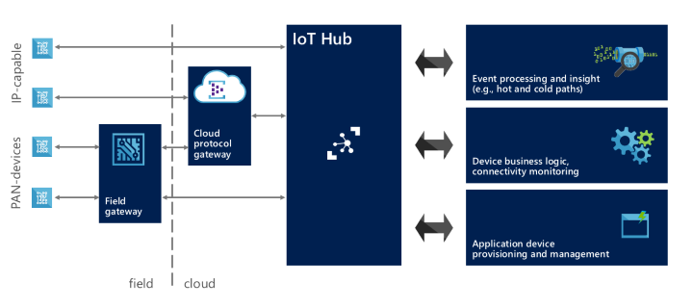
Scenari d’uso

Slide 68

Configurazione di Azure IoT hub
Login in https://portal.azure.com/
Nuovo > Hub IoT > Crea
Inserire i dati necessari
Nome
Piano tariffario
Unità IoT hub (in base al volume di messaggi previsto)
Partizioni da dispositivo a cloud (utilizza più code parallele per gestire i messaggi)
Gruppo di risorse (per raggruppare molteplici servizi Azure)
Località (in quale datacenter attivare il servizio)

Slide 69

Azure IoT hub device explorer
E’ l’applicazione Windows per gestire i dispositivi all’interno dell’hub IoT
Scaricabile da https://github.com/Azure/azure-iot-sdk-csharp/tree/master/tools/DeviceExplorer
Per autenticarsi con Azure, richiede la stringa di connessione dell’owner dell’hub, ottenibile dal portale azure > hub IoT > Criteri di accesso condivisi

Slide 70

Connessione all’hub IoT tramite MQTT
L’hub IoT include un broker MQTT fuori standard. Per connettersi…
È richiesta una connessione cifrata tramite TLS/SSL sulla porta 8883
L’indirizzo del broker è rappresentato dall’endpoint pubblico dell’hub IoT
Usare il device_id come id MQTT
Usare {iothubhostname}/{device_id} come nome utente MQTT
Usare il token SAS (Shared Access Signature) come password MQTT, ottenibile tramite Device Explorer
Il QoS 2 e il flag retain NON sono supportatati
I messaggi device-to-cloud (codificati in JSON!) devono essere publicati necessariamente nel topic devices/{device_id}/messages/events/
I messaggi cloud-to-device vengono recapitati nel topic devices/{device_id}/messages/devicebound/#

Slide 71
Demo: collegare l’ESP8266 all’hub IoT
invio di messaggi device-to-cloud
ricezione di messaggi cloud-to-device (output a video)

Slide 72

Metodi diretti
L’hub IoT di Azure supporta i cosiddetti «metodi diretti» (non previsti dallo standard MQTT).
I metodi diretti sono rappresentati da una coppia di messaggi:
L’hub IoT invia una richiesta pubblicando un messaggio nel topic $iothub/methods/POST/{method name}/?$rid={request id}
Il dispositivo completa l’azione e risponde pubblicando un messaggio di risposta (vuoto) nel topic $iothub/methods/res/{status}/?$rid={request id} dove {status} deve essere un numero intero e {request id} deve corrispondere all’id della richiesta

Slide 73


Storia di successo: SemiosBio

Slide 74

Storia di successo: SemiosBio
L’azienda canadese Semios, specializzata in soluzioni per l’agricoltura, produce scatole equipaggiate di sensori e feromoni di specifici insetti che, una volta posizionate sugli alberi, sono in grado di allertare gli agricoltori sugli sciami dei parassiti e rilasciare in modo programmato i feromoni per confondere le abitudini di accoppiamento degli insetti e ridurne drasticamente la quantità. In questo modo SemiosBio permette quasi di azzerare l’impiego di pesticidi.
L’azienda dispone anche di alcune tecnologie per monitorare a distanza il gelo, l’umidità delle foglie e del suolo, inviando notifiche in tempo reale agli agricoltori.

Slide 75

Un cruscotto per l’IoT con PowerBI
PowerBI è lo strumento di visualizzazione, reportistica e business intelligence su larga scala di Microsoft
Permette di connettersi ad una vasta gamma di sorgenti dati (database, data warehouse, streaming realtime, etc.)
Disponibile in versione free, sotto forma di web application, e pro, sotto forma di applicazione desktop, con funzionalità avanzate

Slide 76

Architettura
L’Azure IoT hub non è in grado, da solo, di processare i dati ricevuti dai dispositivi
Per far ciò, è necessario un servizio aggiuntivo; in questa demo useremo «Stream Analytics», un servizio a pagamento di Azure che consente di manipolare i dati passatagli ed esportarli. Nel nostro caso l’output di Stream Analytics è Power BI

Slide 77

Creare uno «stream analytics job»
Innanzitutto è necessario creare un nuovo gruppo di consumo per pescare dati dall’IoT hub: Azure Portal > IoT hub > Endpoint > Events
Nuovo stream analytics job: Azure Portal > Nuovo > Stream Analytics job > crea

Slide 78

Impostare i dati di input
Azure Portal > stream analytics job > Input > Aggiungi
alias
tipo di origine: flusso dati
origine: HuB IoT
opzione di importazione: sottoscrizione corrente
HuB IoT
Endpoint: messaggistica
Gruppo di consumer: vedi slide precedente
Formato di serializzazione: JSON

Slide 79

Impostare i dati di output
Azure Portal > stream analytics job > Output > Aggiungi
sink: powerbi
E’ necessario autenticarsi con l’account associato a PowerBI

Slide 80

Configurare la query di elaborazione
Azure Portal > stream analytics job > Query > Aggiungi
input: input appena creato
output: output appena creato
query: SELECT * INTO [output] FROM [input]
Avviare il job: Azure Portal > stream analytics job > Panoramica > Avvia
il servizio è a pagamento e viene fatturato a ore: non dimenticarsi di arrestarlo al termine della demo

Slide 81

Sensore di luminosità

Slide 82



Partitore di tensione

Slide 83



Slide 84

Creazione della dashboard
Accesso a PowerBI: https://powerbi.microsoft.com/
Aggiunta di uno streaming dataset
Impostare i tipi di dato per le variabili
Creare un nuovo report
Aggiungere un grafico di tipo «linee»
Aggiungere il campo «EventEnqueuedUtcTime» alla lista degli assi
Aggiungere il campo «luce» alla lista dei valori

Slide 85

Approfondimento: Internet of Things per le compagnie assicurative
fonte: World Insurance Report 2016
183 interviste
più di 100 compagnie assicurative

Slide 86


Approfondimento: Internet of Things per le compagnie assicurative
si stimano tassi di crescita a doppia cifra per il mercato IoT
nel 2020 i dispositivi connessi supereranno i 20 miliardi di unità, con un aumento del valore del 35% rispetto al 2016
Michelin propone «gomme in abbonamento» tramite sensori posizionati all’interno degli pneumatici, in grado di misurare chilometri o atterraggi

Slide 87

Approfondimento: Internet of Things per le compagnie assicurative
l’IoT è posizionato al settimo posto tra gli elementi disruptive sul business delle società assicurative ed al primo posto compaiono i Big Data-Analytics, che sono riconosciuti come elemento abilitante per creare valore dalla crescita di oggetti connessi

Slide 88


Approfondimento: Internet of Things per le compagnie assicurative
La compagnia assicurativa statunitense Oscar Health, specializzata in assicurazioni sanitarie, ha stretto un accordo con il produttore di device per il fitness Misfit ed offre sconti ai clienti che compiono un prefissato numero di passi. I progressi vengono monitorati tramite una app che permette di aumentare la frequenza di contatto tra cliente e compagnia

Slide 89

Approfondimento: Internet of Things per le compagnie assicurative
Compagnie assicurative italiane che offrono soluzioni IoT ai propri clienti:
65% per prodotti legati all’automobile
scatole nere
antifurti
segnalazione incidenti
16% per prodotti legati alla casa
antifurti
rilevazione incendi
rilevazione guasti
12% per prodotti legati alla persona
wearable per il fitness
dispositivi medici connessi

Slide 90

Approfondimento: Internet of Things per le compagnie assicurative
Tre diversi archetipi di servizio:
Fabbrica prodotto
la compagnia eroga la componente assicurativa
aziende terze realizzano e commercializzano la componente legata ad un dispositivo connesso
Partnership
la compagnia collabora con aziende di altri settori per realizzare la soluzione IoT
Full Linear
tutte le fasi di progettazione, realizzazione e distribuzione siano governate e gestite per intero dalla compagnia

Slide 91

Approfondimento: Internet of Things per le compagnie assicurative
La maggior parte delle compagnie italiane adotta un approccio «Fabbrica prodotto» o «Partnership»
Fabbrica prodotto: 55%
Partnership: 27%
Full Linear: 18%
E’ necessario un maggior coinvolgimento per garantire una customer experience di qualità ai propri clienti

Slide 92


Approfondimento: Internet of Things per le compagnie assicurative
Le dimensioni che presentano i più ampi margini di miglioramento riguardano la gestione, la qualità dei dati, il loro utilizzo e la capacità di trasformarli in informazioni di valore
L’IoT produce un volume estremamente ampio di dati non strutturati che però devono essere tracciati, analizzati e gestiti

Slide 93


